Slide 1
オランダの歴史

Slide 2
何がオランダを形成したのか
オランダの国土
オランダ人が作ったオランダ
風車と運河とポルダー
独立戦争での自由と平等思想
寛容の社会構造（政治的亡命者の受け入れ）
進取の気風（世界で最初のシステムが多い）
共和制・自由刑・先物取引・株式会社・ワークシェエリング
ドラッグ・安楽死・（同姓婚）の合法化

Slide 3
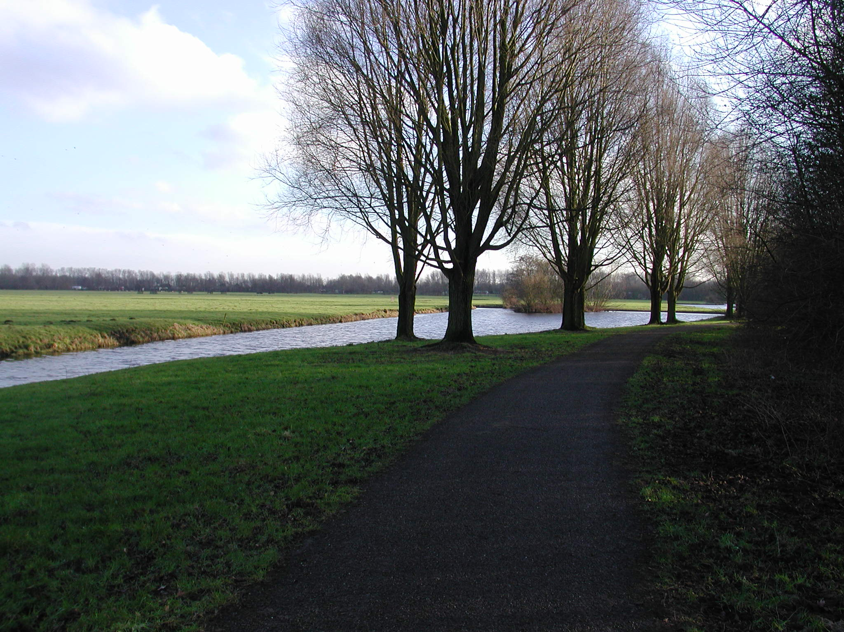

Slide 4
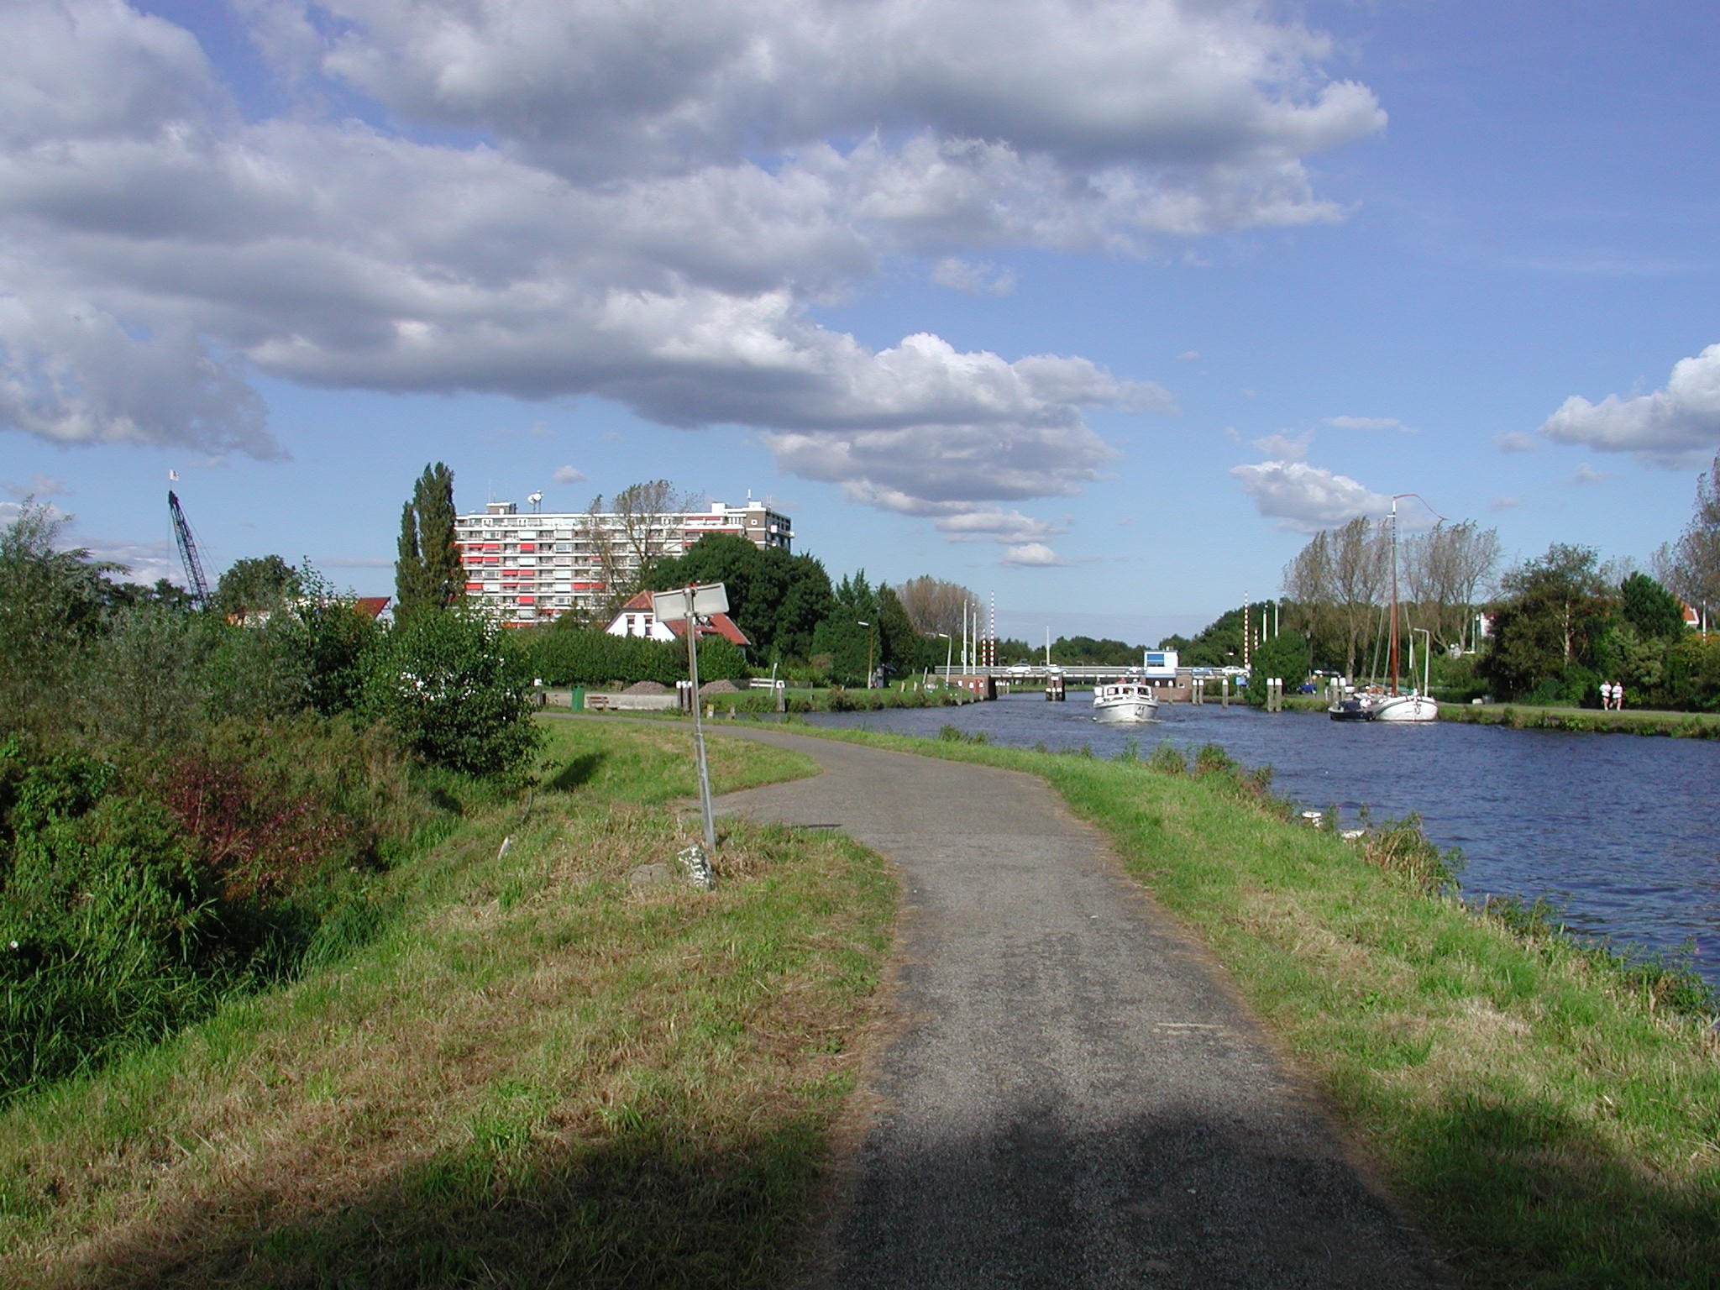

Slide 5
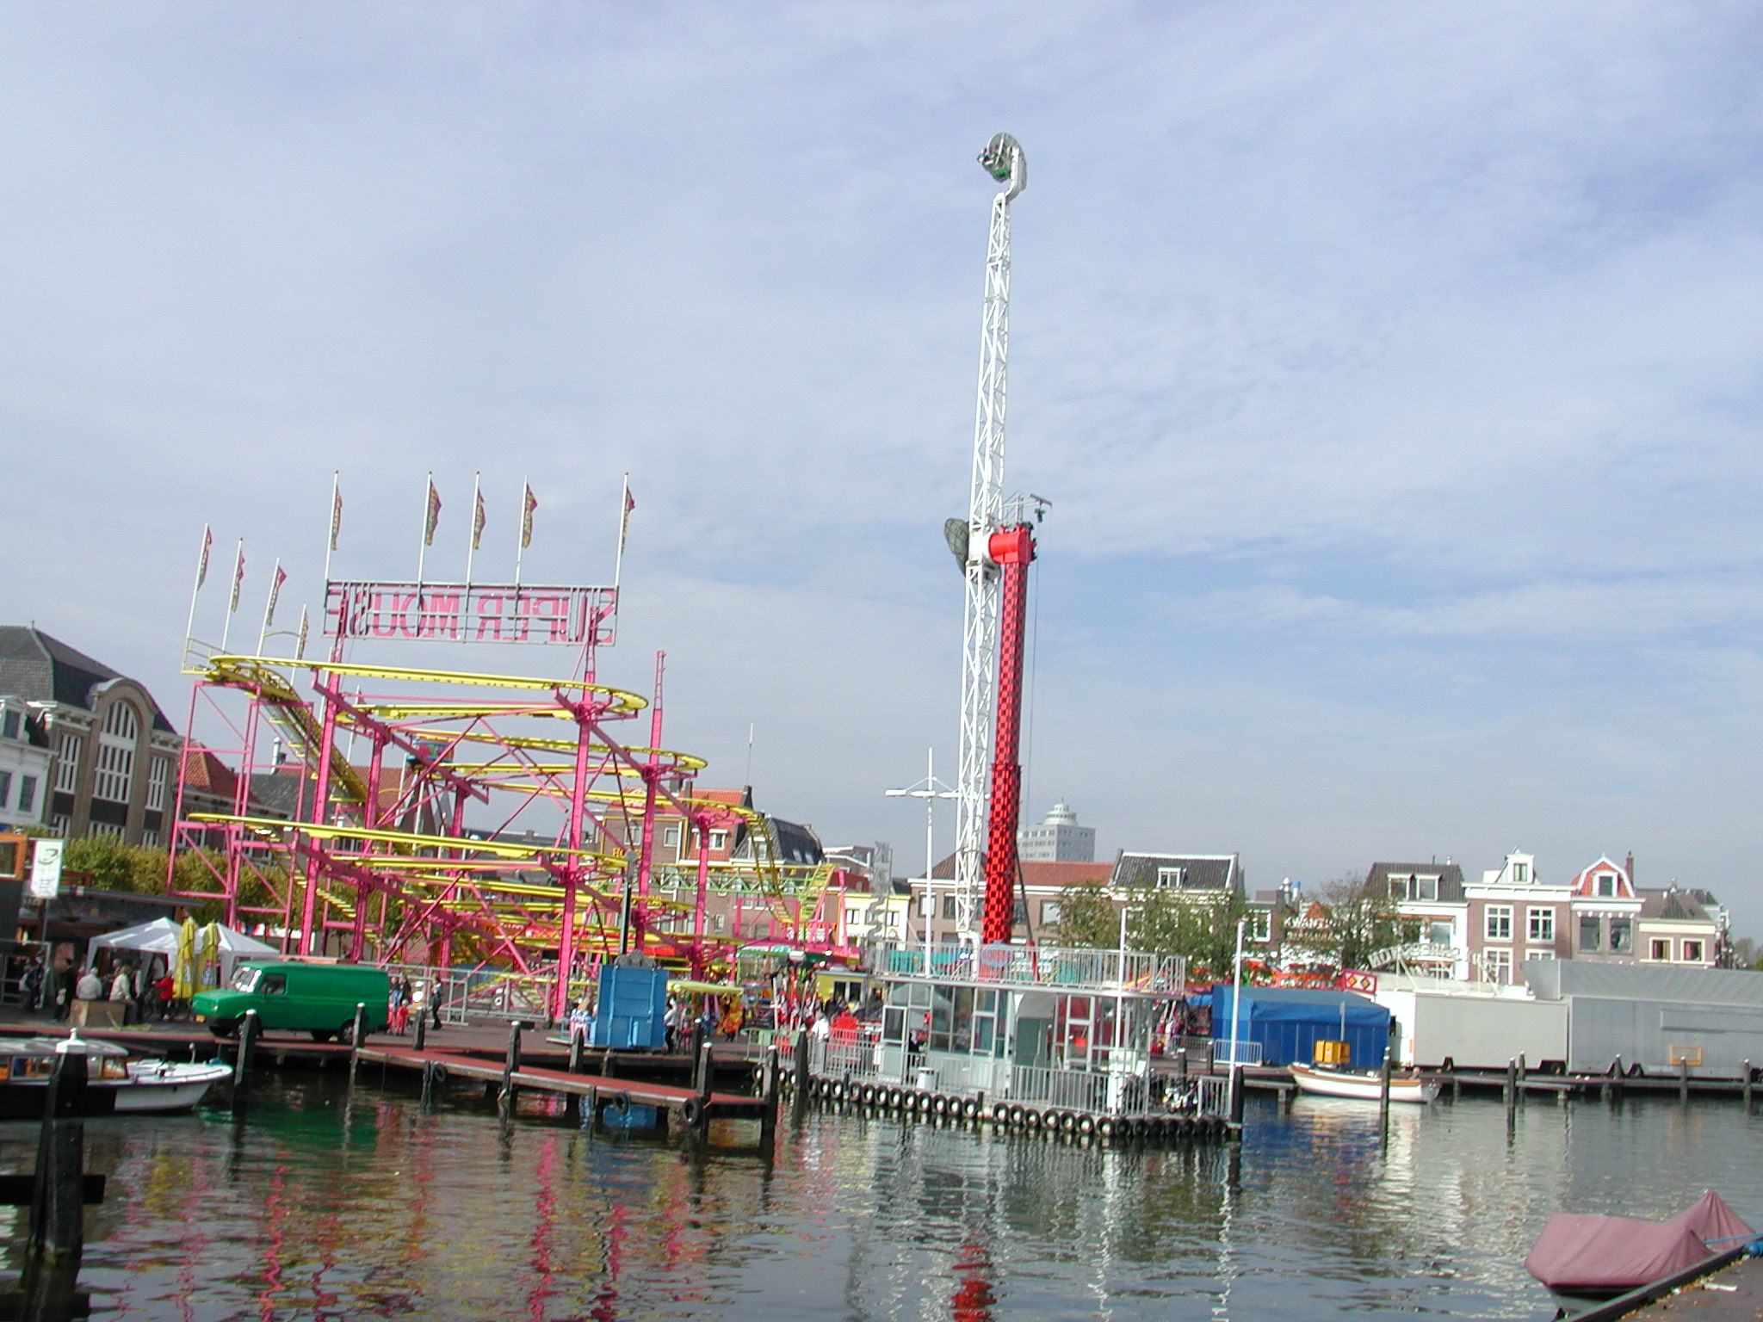

Slide 6
オランダの歴史
・独立戦争
・植民地の盛衰
・自由主義的改革
・柱社会の成立

Slide 7
オランダの歴史（１）
ハンザ同盟の時期、フランドル地方はニシン漁と毛織物で繁栄
神聖ローマ皇帝カール５世がスペイン王となり、フランドルはスペイン領となって、スペインの経済的支柱となる。１５１９年。
フェリペ２世スペイン王となり、異端審問を強化。１５５５年。
下級貴族の請願と新教徒の聖像破壊運動。

Slide 8
オランダの歴史（２）
オレンジ公ウィレム１世ドイツに避難。とどまったエグモントはアルバ公により処刑。１５６７年。
オランダ独立戦争開始。１５６８年。（８０年戦争）
市民を巻き込んだ戦争で徐々にオランダ側が勝利。ライデン解放。１５７４年。
南部ワロン州アラン同盟。北部は北部同盟で事実上の独立。１５７９年。

Slide 9
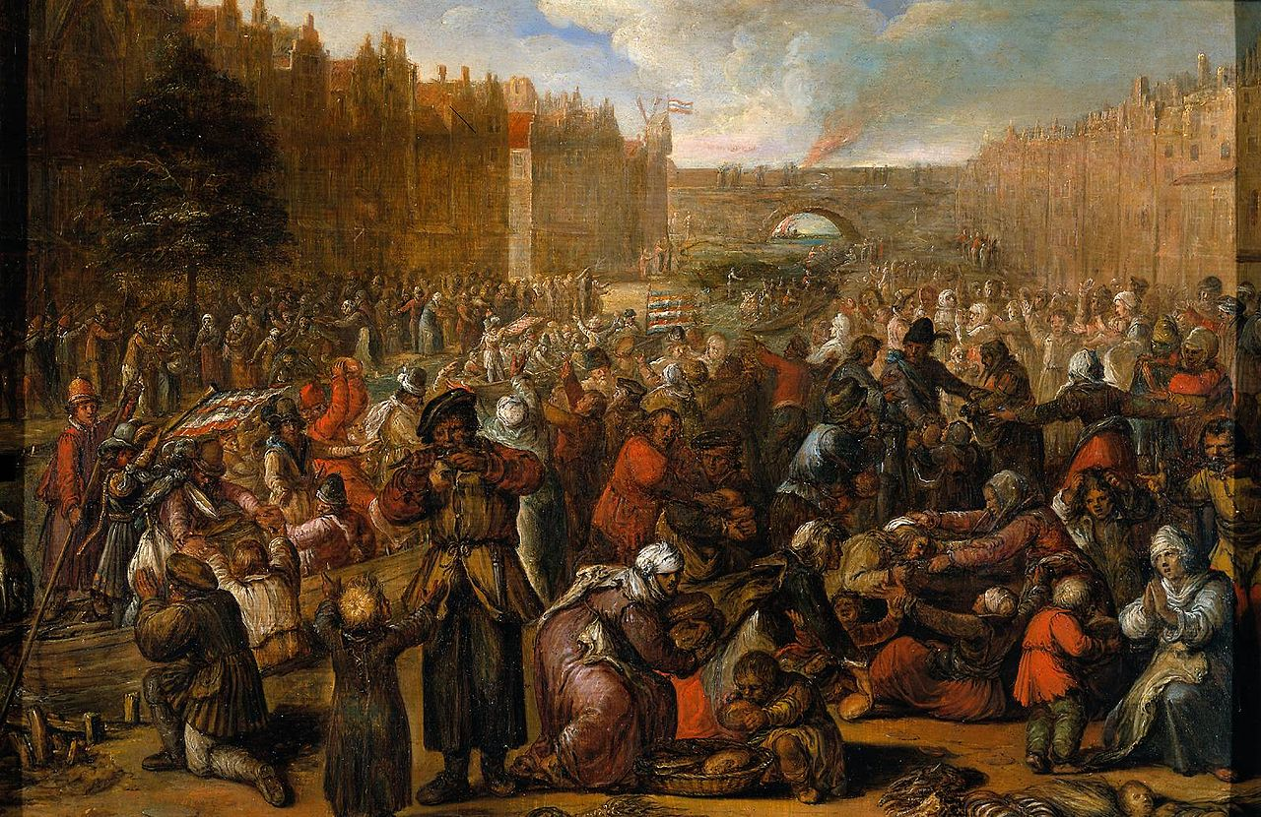

Slide 10
オランダの歴史（３）
１６０２年、オランダ東インド会社
１６０９年、平戸開館、日本と正式な国交。
１６４８年、ウェストファリア条約（ミュンスター条約）でオランダの独立正式に承認。
１６５２年、第一次英蘭戦争。徐々に覇権国家から没落。
ナポレオン戦争時には一時国家消滅。

Slide 11
オランダの歴史（４）
全盛期に活躍したオランダの思想家
エラスムス、スピノザ、グロチウス
黄金時代の画家 フェルメール・レンブラント
フランドル楽派 ポリフォニー音楽の発展
オランダで活躍した思想家
デカルト、ロック
当時オランダは最も言論出版の自由が発展していた国で、思想家にとって最も活動しやすい地域だった。

Slide 12
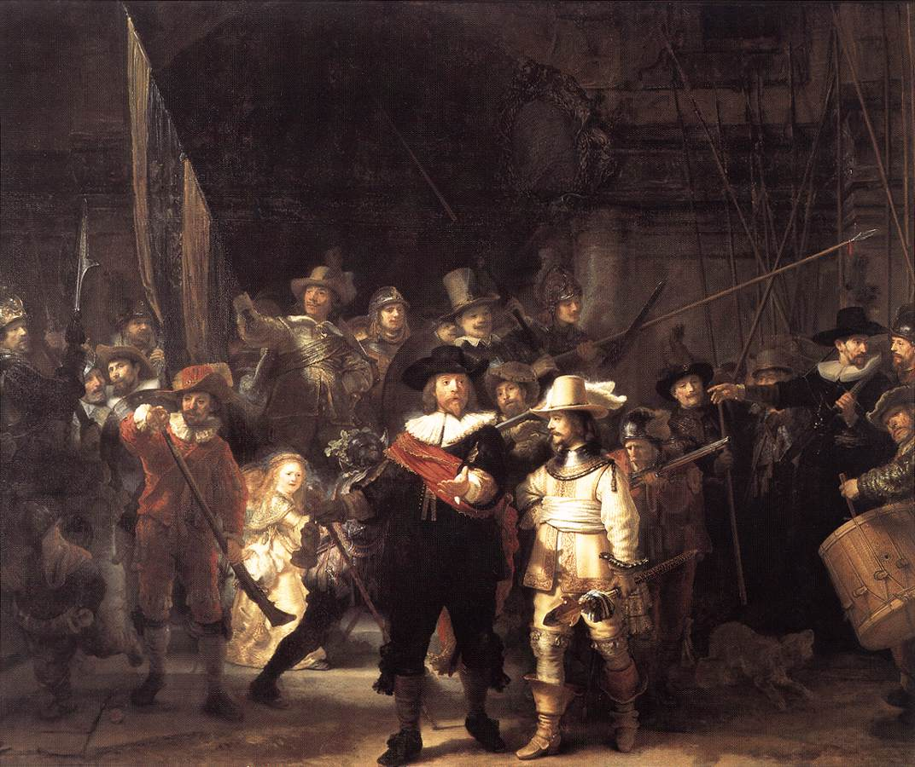
レンブラント
夜警

Slide 13
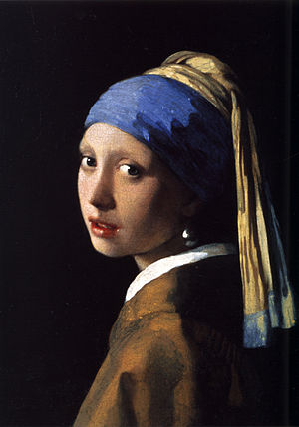
フェルメール「真珠の耳飾りの少女」

Slide 14
オランダの歴史（５）
１９世紀は自由主義化していく過程。
ナポレオンの影響による共和制的制度改革
王政（オレンジ家）が成立したが、１９４８年の革命で自由主義的な君主制に変化。（憲法）
宗教政党が福祉政策をとるようになって、福祉国家への道。
宗教政党が教育の自由を求めて、公私平等の学校制度が成立。→柱社会へ

Slide 15
オランダの歴史（６）
第一次大戦は中立を貫く。ドイツ皇帝の亡命と、引き渡しの拒否。（東京裁判の評価にもつながる事件）
第二次大戦ではナチの占領下に。（アンネの日記）→インドネシアを失う。
戦後、政・労・使の協調体制が成立し、８０年代からのワークシェアリング政策の基礎に。
市民団体の活躍。環境改善に力。

Slide 16
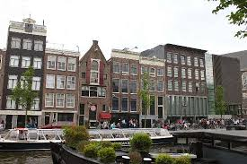
550×366 - africaryu-kon-roku.blogspot.com

Slide 17
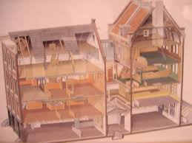
640×480 - blog.livedoor.jp

